Slide 1
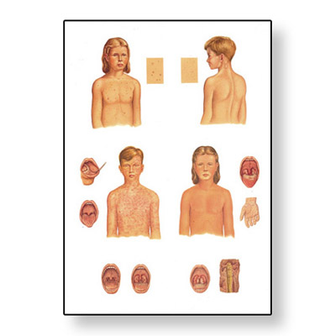
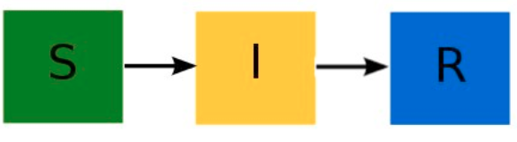

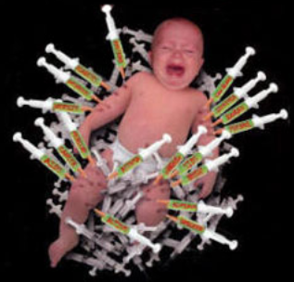

Modélisation, Simulation multi-niveau pour l’optimisation des politiques de vaccination
TRAN Thi Cam Giang, Jean Daniel Zucker, Marc Choisy et Yann Chevaleyre
Modèle épidémiologique
?
Optimisation des politiques
(financières/logistiques)
*)Politique de vaccination par pulsation
*)Algorithme d'apprentissage par renforcement
?
Outil informatique

